Slide 1
尊主為大頌
路加福音1.39-56
2019/12/22. ACCCN
張麟至牧師

Slide 2
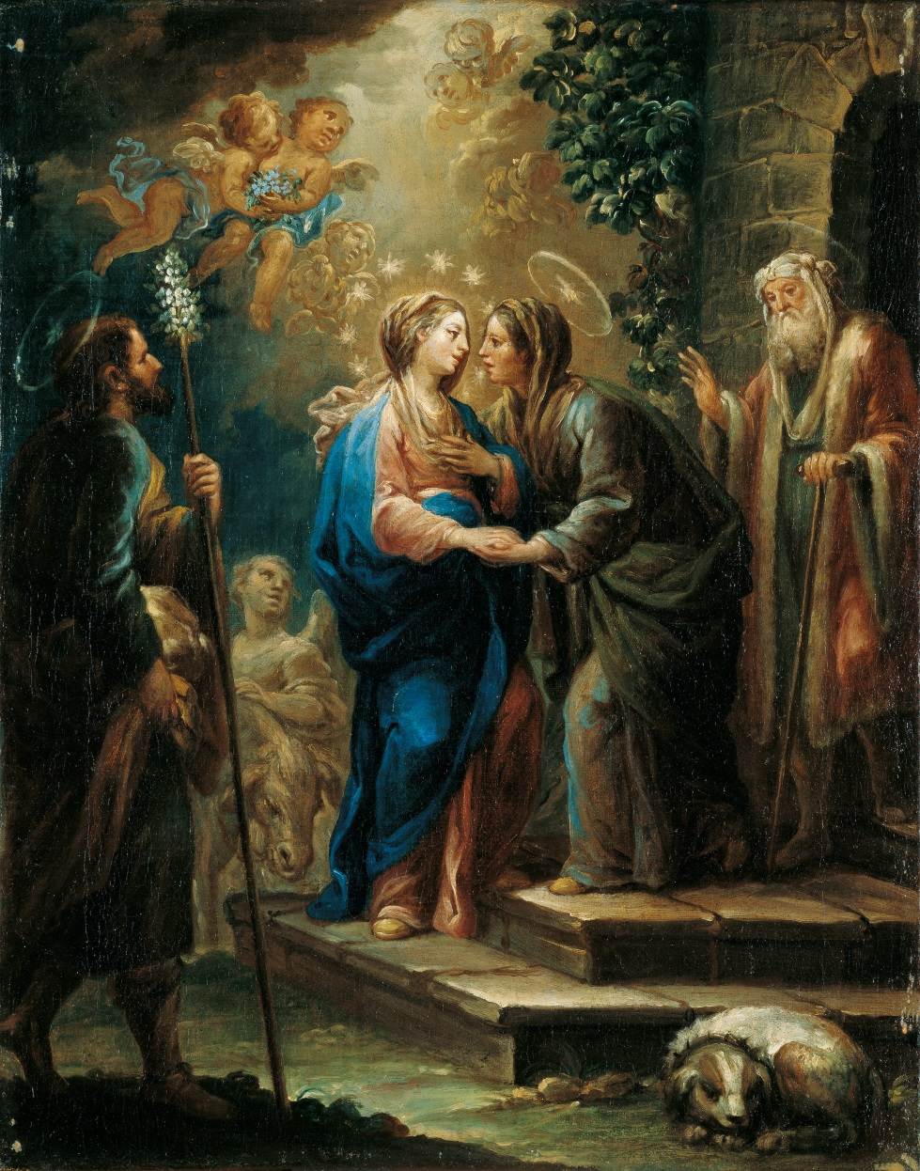
千呼萬喚出來(1.39-40)
路加福音1.39的節奏很明快
加百列才報信﹐
馬利亞急訪伊利莎白
誰告訴馬利亞
後者懷孕了﹖
誰告訴伊利莎白
前者懷孕呢﹖

Slide 3
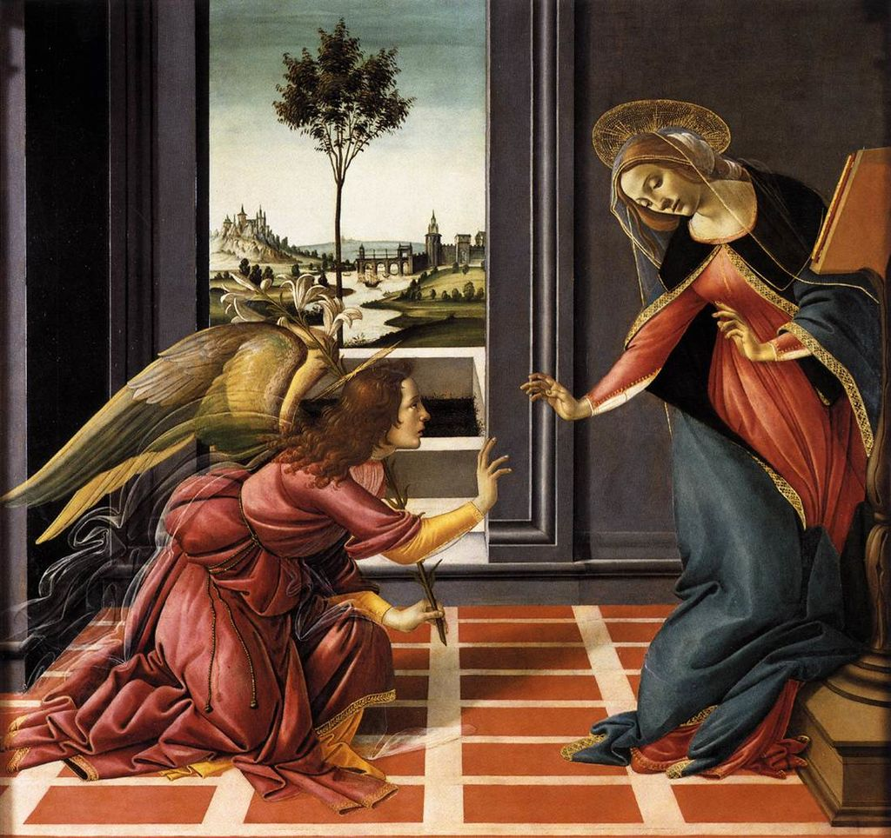
§信心扭轉歷史
訂婚前懷孕
多大的難處啊
馬利亞的
第一反應是說﹐
「我沒有出嫁﹐
怎麼有這事
呢﹖」(34)

Slide 4
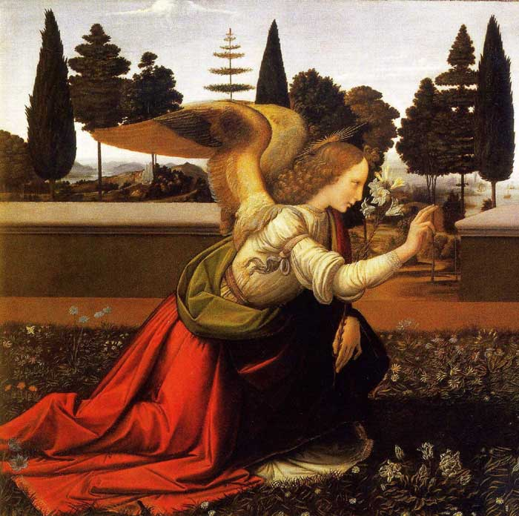
加百列的回覆(35)﹕
聖靈要臨到你身上﹐
至高者的能力要蔭庇你﹐
因此所要生的聖者必稱為神的兒子。
這是道成肉身教義
最精湛的反思。
加百列像神學家﹐
思想深刻﹐
不亞於聖保羅和
聖約翰。

Slide 5
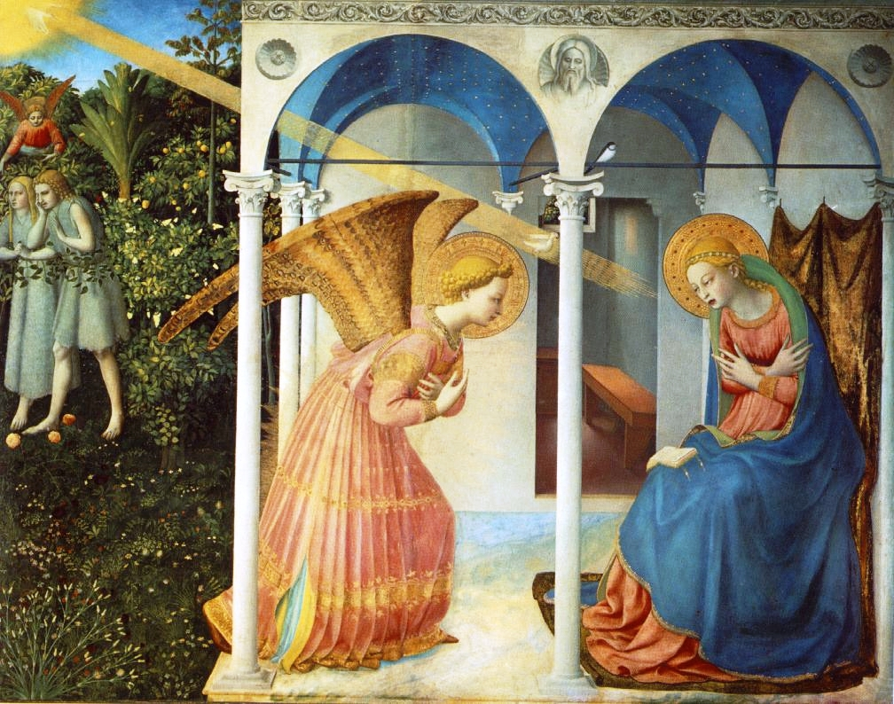
聽完天使的詮釋﹐
馬利亞以信心回應神的話﹕
「我是主的使女﹐情願照你的話成就在我身上。」
感謝神﹐
她的信心扭轉
了救恩史﹐
新約大舞台
展開了。

Slide 6
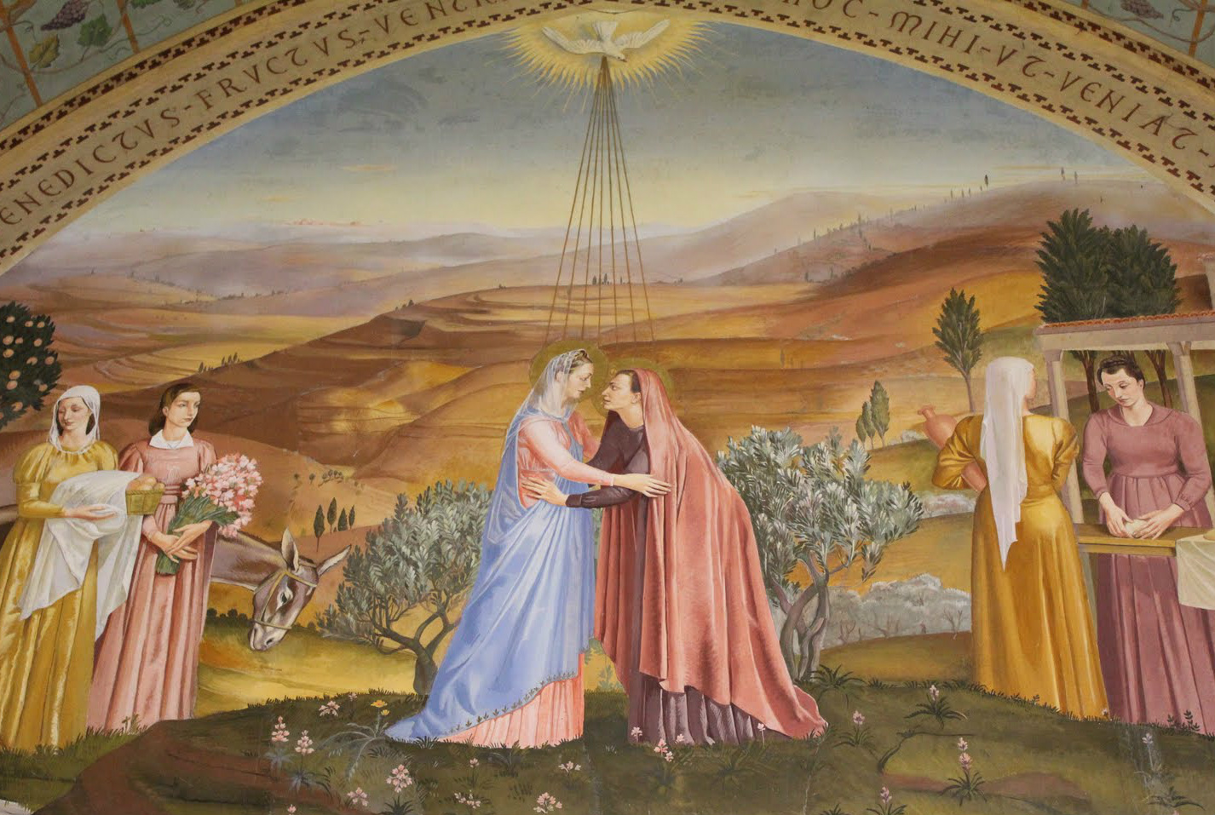
§急去猶大原委
救恩史來到關鍵時刻﹐
只有這兩位姊妹查覺到。
馬利亞第一
該找未婚夫
約瑟解釋…
但她不﹐
急去找
伊利莎白…
為何﹖

Slide 7
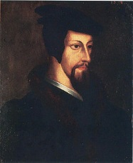
加爾文﹕「在她心裏所燃燒的﹐
不是微弱的火焰﹐
而是強烈而焚燒的情緒﹐
其他所有的事都放到一邊了。
她去部份是加強與肯定
她的信心﹐部份是顯示
她在各方面所得著神的
恩典。畢竟她自己和
伊利莎白可以互相切磋
出各多的感恩。」

Slide 8
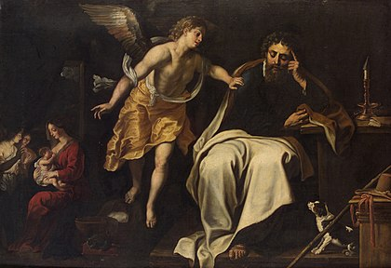
天使比馬利亞更擔心。
當她急赴猶大地時﹐
肯定同時捎信息給約瑟。
約瑟很為難…
天使向他
顯現﹐將童女
懷孕的救恩大
事啟示給他
(太1.18-25)。

Slide 9
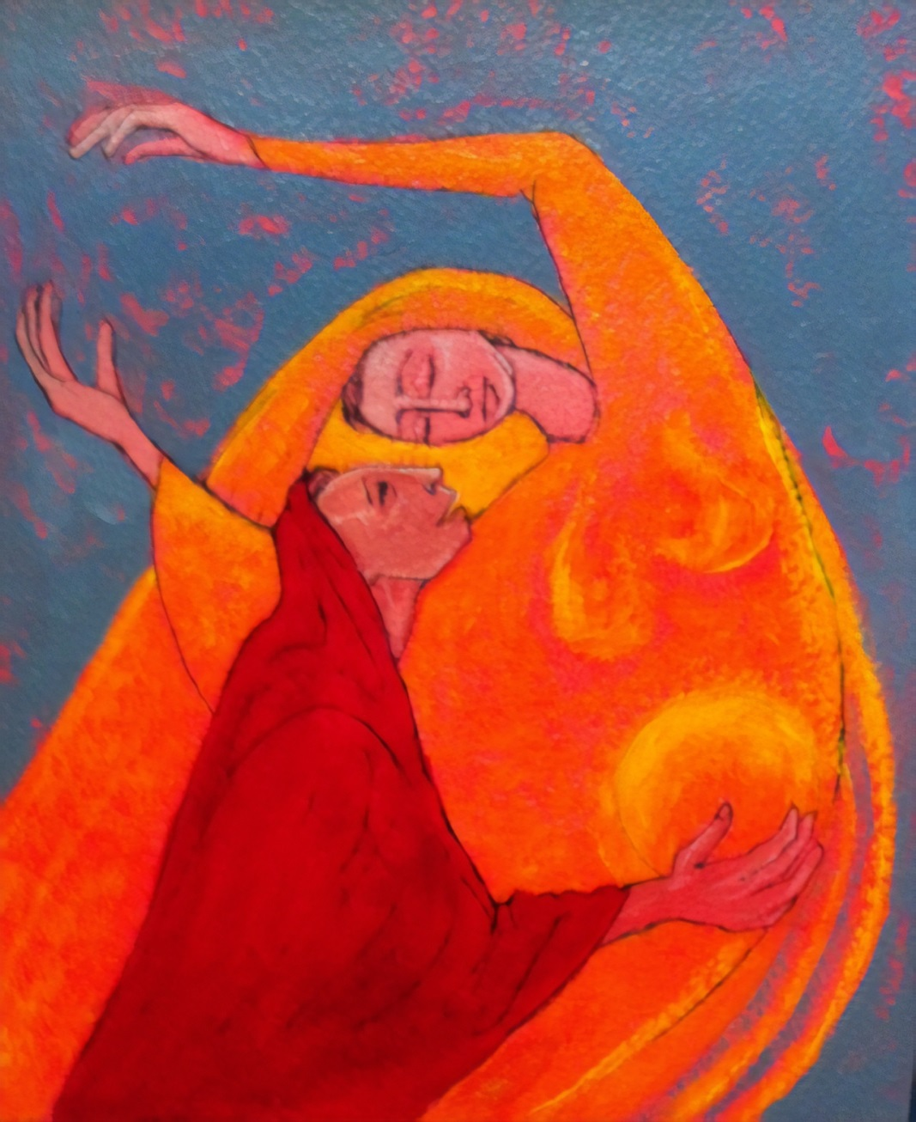
彌賽亞降生是何等大的事﹐福音書顯示是由這兩個女人搞定的﹐男生都站到一邊去了(參路1.18)。
不要忘掉整個救恩
應許的泉源是來自
創世記3.15的話﹕
「女人的後裔要傷
你的頭。」

Slide 10
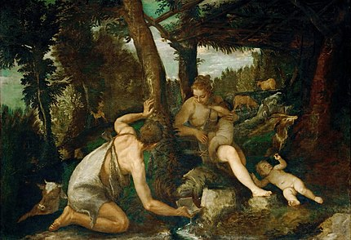
夏娃記住了…生塞特時→神另給我立了一個兒子。」(創4.25) 生該隱時→她得了一個男子﹐用詞不同。
她在等候那位「女人的後裔」﹗這是敬虔猶太女子的盼望﹐
伊利莎白與
馬利亞亦是﹐
這是她們信心
的來源。

Slide 11
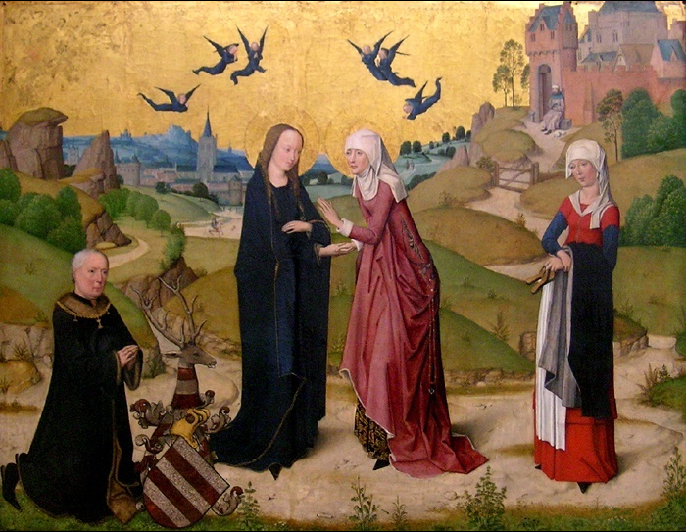
§兩位姊妹角色
藏傳佛教的祕訣在於母親們的認真…
溫州人教會在各處興旺的原因…
伊利莎白和
馬利亞在救
恩史轉折點
上﹐扮演關
鍵的角色…

Slide 12
所懷的胎有福(1.41-45)
這兩位姊妹聖經嫻熟﹐引用歌頌裏。
伊利莎白﹕歌頌主(42-45)
馬利亞﹕尊主為大頌(46-55)
施洗約翰…母親歡迎他﹔
耶穌從童女降生…母親明白這大事。「從今以後」(48)是從童女懷孕開始起﹐人類歷史大斷代﹐那位女人的後裔真的要來臨了。

Slide 13
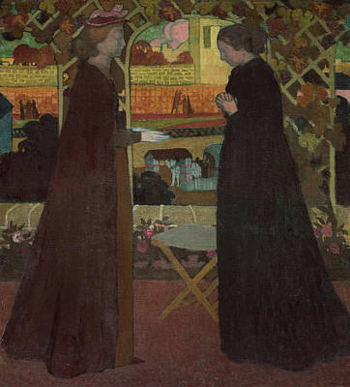
§歡喜迎見我主(1.41-42a)
伊利莎白一聽到馬利亞問安時﹐胎兒就在腹裡跳動﹐
她也被聖靈
充滿(41)
大衛迎約櫃與這段
為平行經文﹕
(René Laurentin)

Slide 14
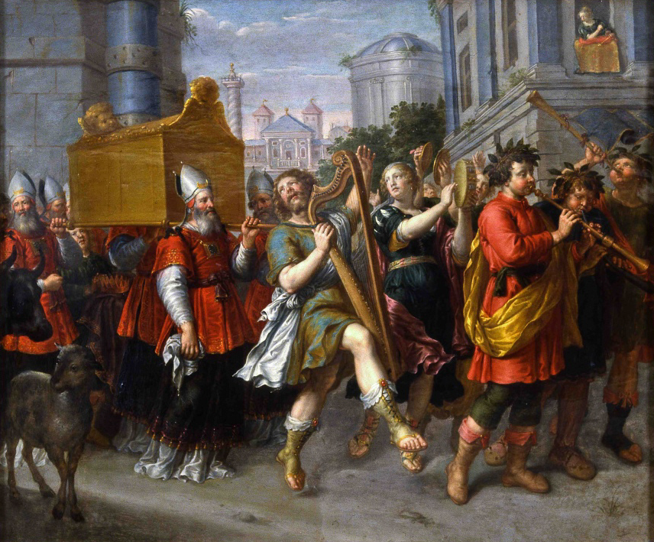
馬利亞就像約櫃﹐將彌賽亞帶來了。
約翰就像大衛﹐一見約櫃就「歡喜跳動」。
伊利莎白自覺不配﹐並且也高聲喊叫出來。

Slide 15
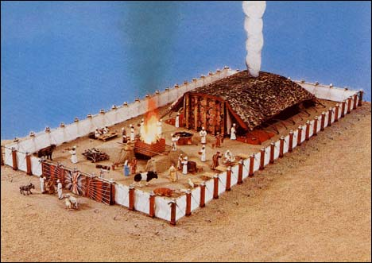
約櫃漂流多年﹐如今要進入聖城了。
時候滿足(加4.4)﹐神子從聖靈懷孕﹕
道成了肉身﹐支搭帳幕(ἐσκήνωσεν)在我們中間﹐充充滿滿地有恩典有真理。我們也見過他的榮光﹐正是父獨生
子的榮光。
(約1.14)
動詞「住」
的原意是
「支搭
帳幕」。

Slide 16
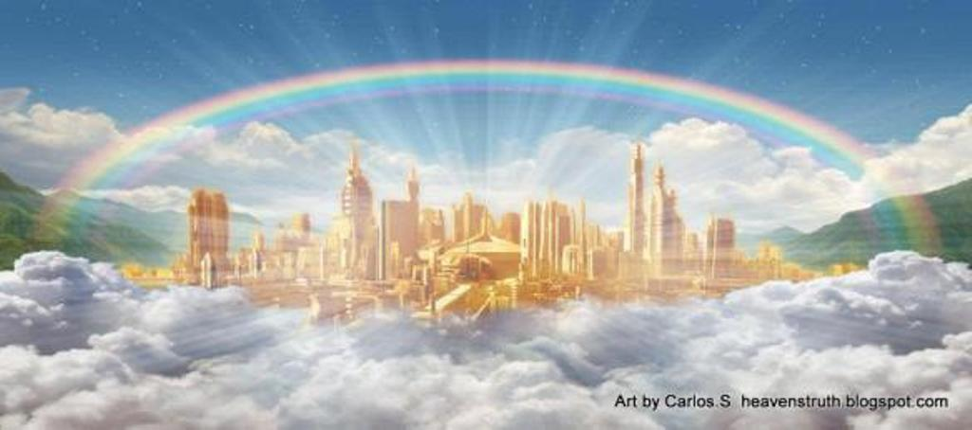
啟21.3﹕神的帳幕在人間﹐
祂要與人同住…
伊利莎白似乎看見了末世榮景﹐
即神要與祂的百姓永遠同住。
她看到的不是馬利亞的到來﹐而是彌賽亞的到來。她怎麼這麼有把握呢﹖

Slide 17
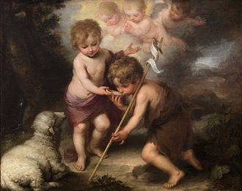
1. 加百列明示﹕伊利莎白要生一子﹐「他必有以利亞的心志能力﹐/ 行在主的前面…」(1.17) 主＝耶和華﹗
換言之﹐她知道我懷中的胎兒是彌賽亞的開路先鋒→
彌賽亞快臨。
從她懷孕起﹐
她就在祈求
彌賽亞與新約
國度降臨。

Slide 18
2. 一聽見問安聲音﹐胎兒就跳動了﹐
小嬰孩在回應聖嬰﹐他在敬拜啊﹗

Slide 19
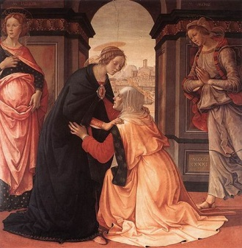
第三﹐她自己被聖靈充滿﹐因此她看見了這一切啟示境界中奇妙的事﹐辨認馬利亞懷中的胎兒為「主」
(43)。

Slide 20
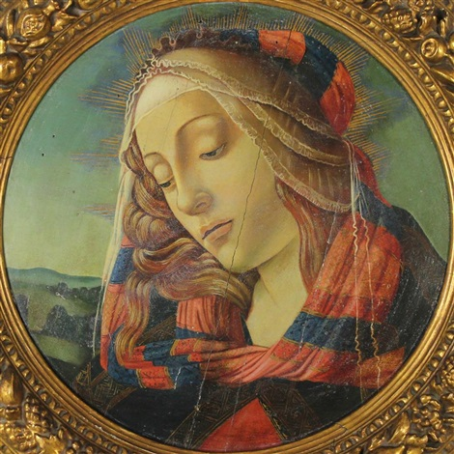
§新約第一稱頌(1.42b-45)
「有福的」(εὐλογημένος)連用兩次﹐
馬利亞＋胎兒是有福的。
聖胎才是真受頌讚原因
祂是彌賽亞~神而人者
新約第一稱頌。
歷代等候那位特定的
女人的後裔﹐應驗在
馬利亞身上了﹐她怎
麼不大為有福呢﹖

Slide 21
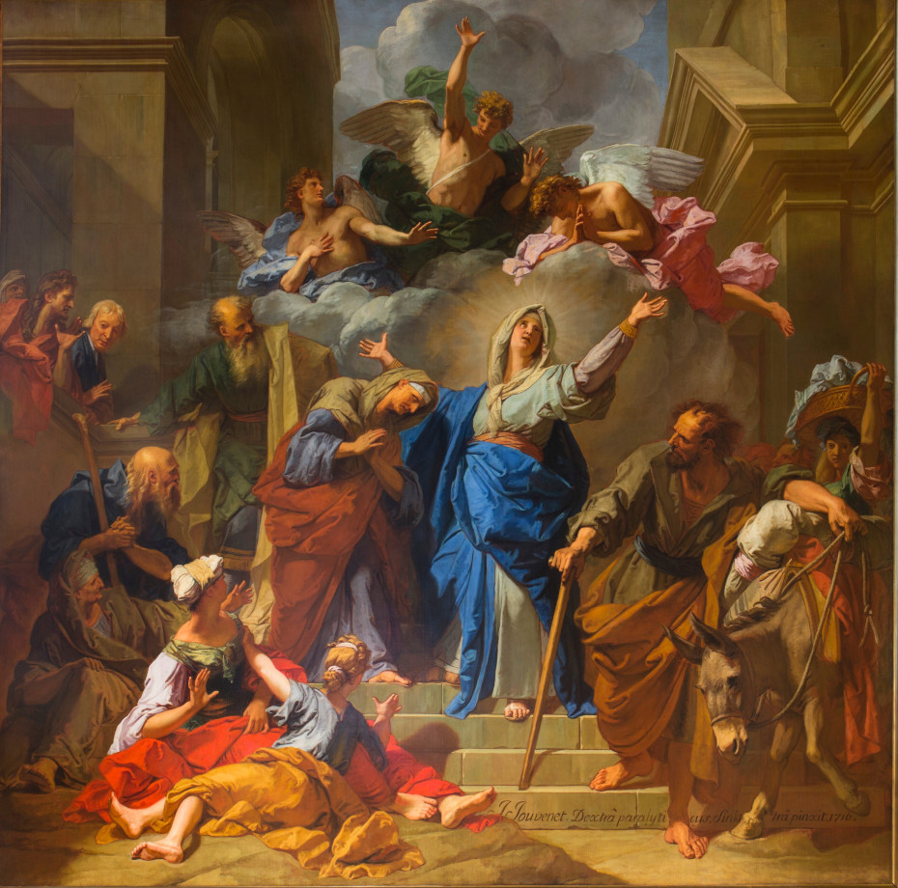
原來拔得頭籌者應是撒迦利亞﹔
可惜因不信變為咽啞﹐
直到約翰出生…才稱頌主(64, 67-79)。
伊利莎白的稱頌
成了新約第一稱
頌﹐當主還在母
懷裏﹐她看見榮
耀而頌讚。

Slide 22
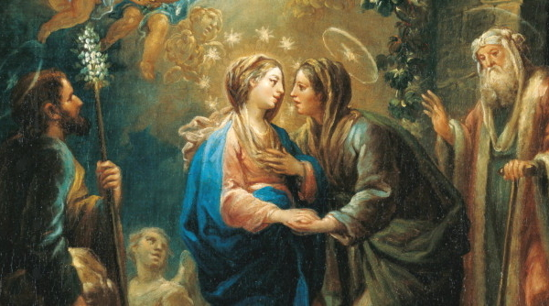
身為舊約時代之女兒的伊利莎白﹐
以她的頌讚開啟了新約時代。
無怪乎馬利亞以「從今而後」(48)﹐
來回應她的謳歌﹐因為1.42-45扮演新舊交替的
樞紐。

Slide 23
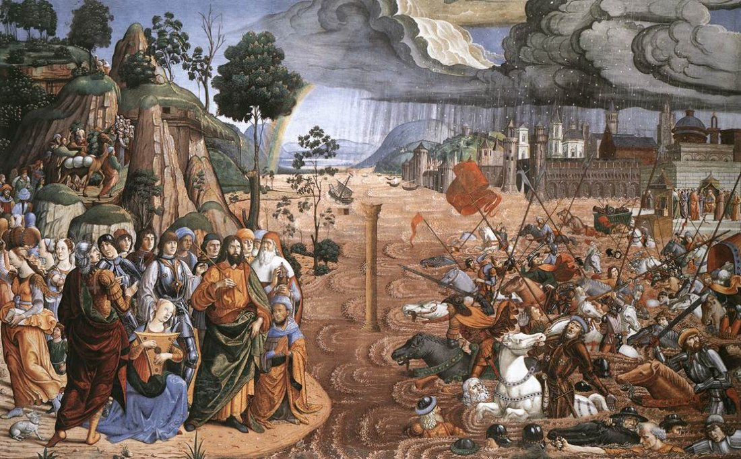
我心尊主為大(1.46-55)
本詩分為兩小段(46b-50, 51-55)
前小段﹕馬利亞所蒙大福
後小段﹕新出埃及記

Slide 24
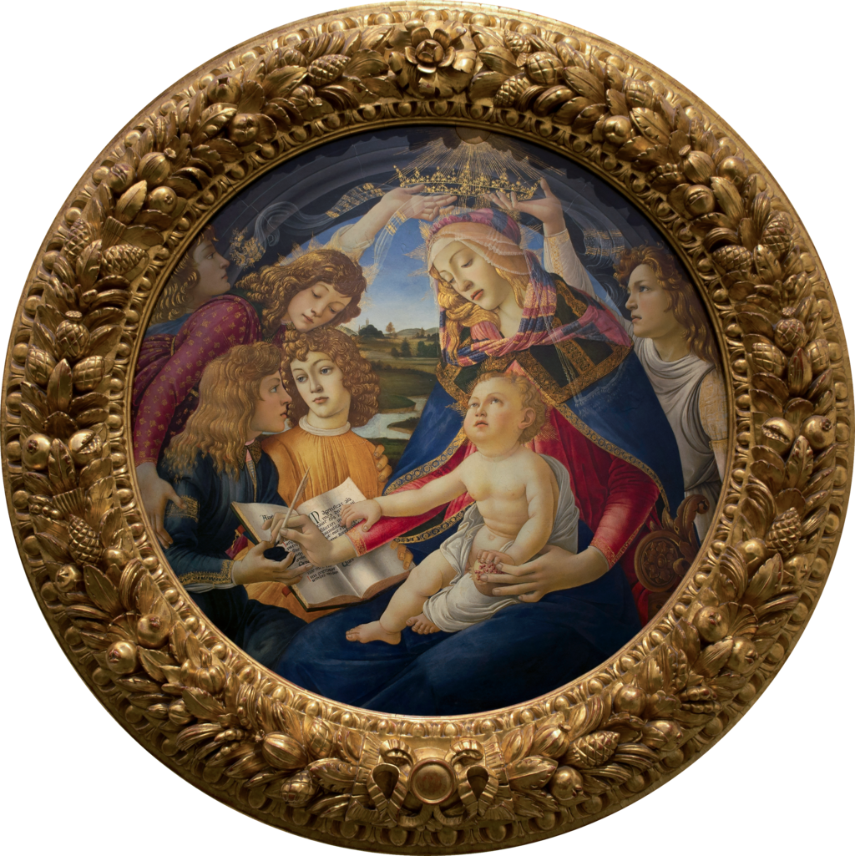
§伊甸應許應驗(1.46b-50)
馬利亞的頌詞是將浩恩歸於主。
1.46b-47是平行句﹐說明了人生的目的就是榮耀神＋享受祂。
「尊大」用現在式…
「以…為樂」則用
過去式→「開始發現
了喜樂」﹔仍是現在
進行之事。

Slide 25
連用三個「因為」(1.48a ὅτι,
48b γὰρ, 49a ὅτι)→頌主原委
合起來說＝神揀選馬利亞﹐作為彌賽亞的母親→伊甸園的應許實現了。它即上文(1.31-33, 35)童女
生子一事。
第二位格的神要
道成肉身﹐這事
太奧祕了﹔但是
它將要成就。

Slide 26
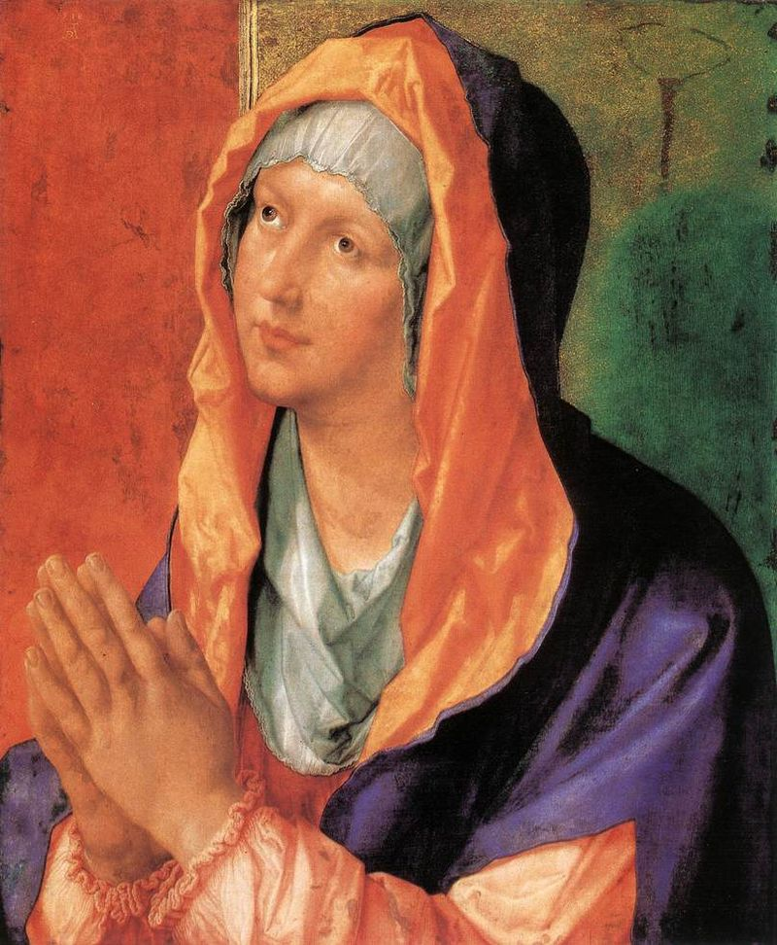
她的心尊主為大﹔那麼這位神是位怎樣的神呢﹖祂是聖潔﹑憐憫﹑大能﹑信實的神﹐她不過是極其卑微之人﹐這事父神能夠成就﹐只因為祂是神﹐祂是這樣屬性的神。

Slide 27
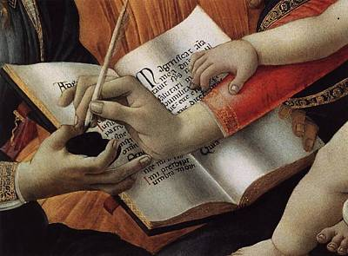
§預言新出埃及(1.51-55)
第51節起﹐馬利亞開始說預言。
一連串用過去式﹐並非述說神在過去所做的事﹐而是指「先知性的完成式」﹐或指「未來之
事﹑不過業已
開始了。」

Slide 28
第51節展現出埃及的語彙﹐
基督要做的大工﹐即將百姓
從罪惡中拯救出來(太1.21)。
第一小段(48-50)是稱頌神的美德
第二小段(51-55)預言神的工作。
怎樣的神﹐就做怎樣的工作。
第51-53節用了三個對句﹐意義上對立的過去式﹐來說明神的救贖大工。
這些事是發生在教會身上的﹐不是終末之事﹐而是現今就顯現在世上的﹐這對我們饒有意義。

Slide 29
求神施展救贖大能﹐將人從死亡中復活過來﹑呼召出來﹐好建立祂的教會。
「施展/趕散﹑失位/升高﹑得飽/空回」
代表的有豐富的社會和政治意義﹐不必全然靈意化。
世上有太多的法老在攔阻/逼迫教會。
對此馬利亞要說出1.51-53字面上的意義﹔這些話是亞伯拉罕之約的現代版(參創12.2-3)。神依舊是那位大能的勇士﹐施行救贖。

Slide 30
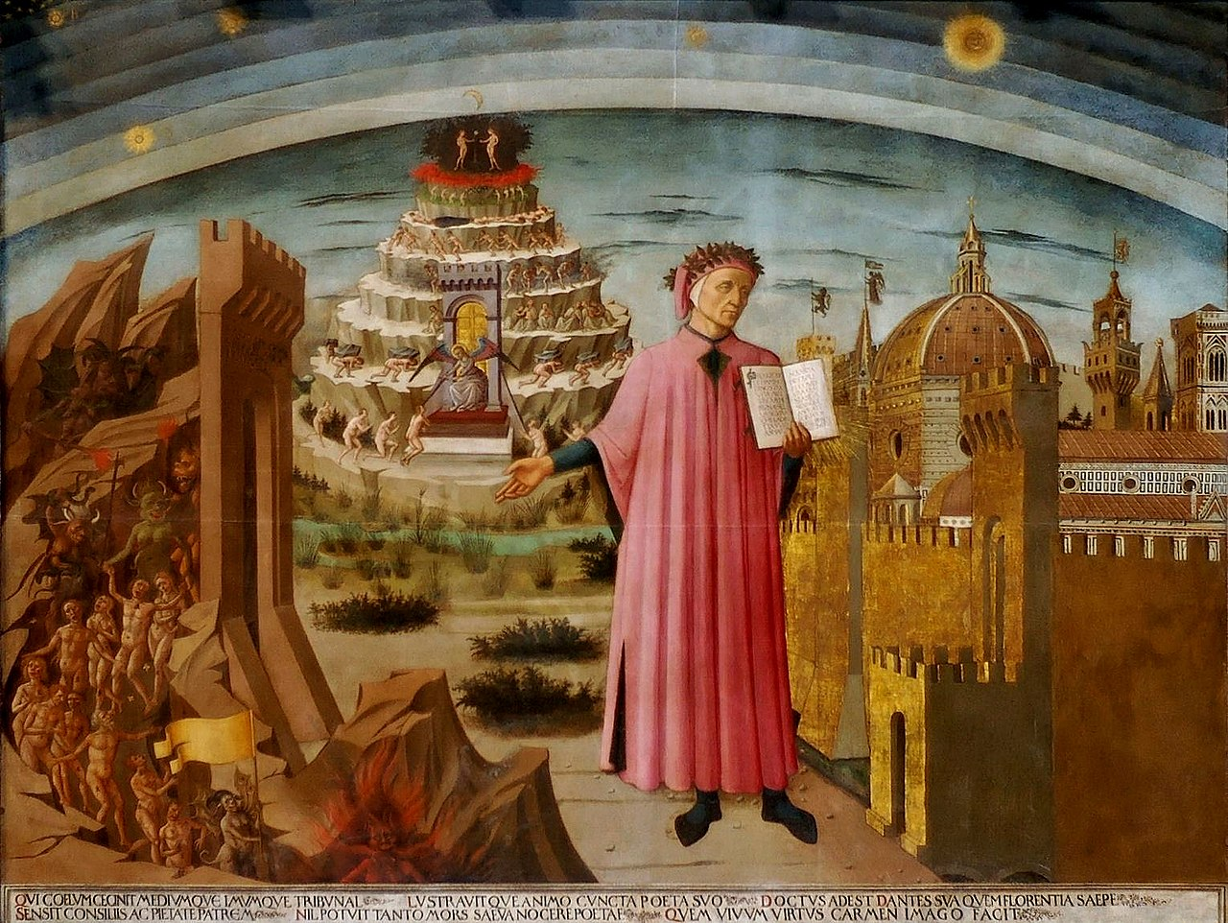
馬利亞的預言十分合宜﹐因為她也象徵教會﹐「那屬天的耶路撒冷…她是我們的母」(加4.26﹐參啟12.1-6)。
這預言是指教會說的…
讓我們去經歷它。這六件事是神現今為教會做的大事
(屬靈的/政治的
/社會的意義)。
神在建立祂的
國度。

Slide 31
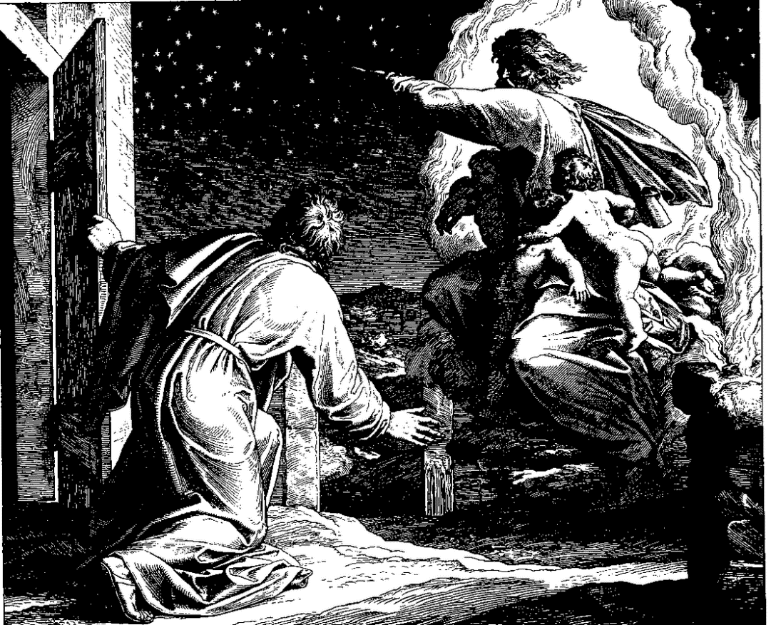
祂以憐憫為念(1.54-55)
頌讚的結論﹐亞伯拉罕之約在新約時代﹐神在實現它﹑擴大它﹑深化它﹑成全它。伊甸園之應許是救恩泉源﹐但是它成為恩約﹐叫神
起誓拘束自己﹐一
定要實現它﹐則是
藉著與亞伯拉罕立
約。我們正是神施
憐憫之對象。

Slide 32
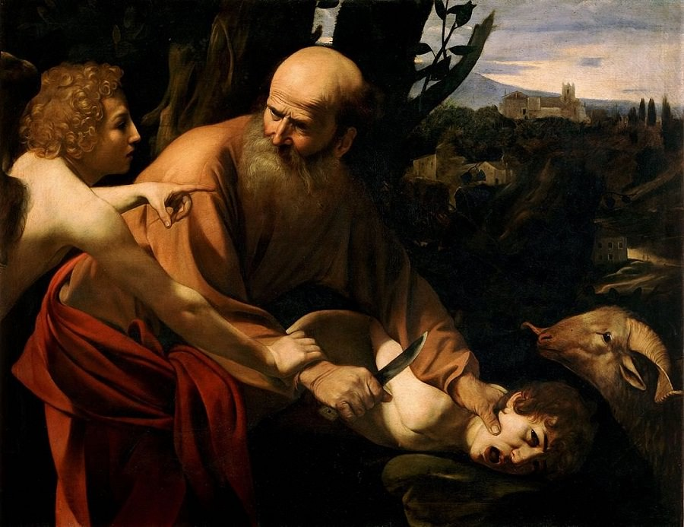

Slide 33
「憐憫」就是OT的「立約之愛」
(參出34.6-7)﹐無條件的﹐
根據於神恩惠的主權﹐
祂要恩待誰﹑就恩待誰。今天的世界最需要的﹐就是神的憐憫。何意﹖蒙恩者需要看到自己的罪惡深重﹐否則他不會痛悔來到主前求主憐憫。憐憫是賜給不配得者﹐還有一絲倨傲之人是得不到神的憐憫的。

Slide 34
一位弟兄的見證
主啊，我心不安

Slide 35
「罪的工價就是死」(羅6.23a)﹐神解決罪的惟一法門就是治死它。如果我們的本性還有一點救藥的話﹐耶穌就不必為我們死在十字架上了。祂死了﹐就等於屬靈的大夫誠實地告訴我們﹕與主同死同活﹐是惟一的拯救。問題是我們認清了本相﹐知道我們無法靠自己得救嗎﹖驕傲是最後死掉的罪﹐承認我們的驕傲﹐並且匐匍下來﹐求主憐憫﹐我們就得救了－神總是以憐憫為念﹗

Slide 36
Madonna of the Magnificat
by Sandro Botticelli 1482
at Uffizi

